Slide 1

8강. 폼과 정규 표현식

Slide 2
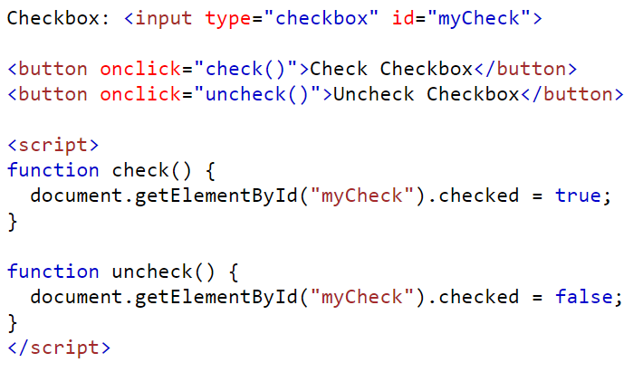
폼 요소에 접근하는 방법
체크 박스(CheckBox)의 checked 속성

Slide 3
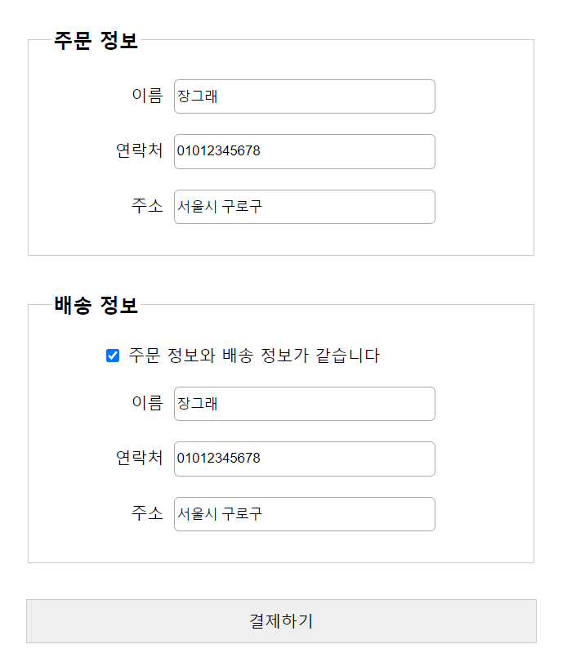
폼 요소에 접근하는 방법
배송정보 자동으로 입력하기
온라인 쇼핑몰에서 상품 주문시 주문한 사람의 정보와 배송을 받는 사람의 정보가 일치할 경우,
체크 상자만 누르면 주문한 사람의 정보를 그대로 배송정보에 입력해 주는 것을 구현.

Slide 4
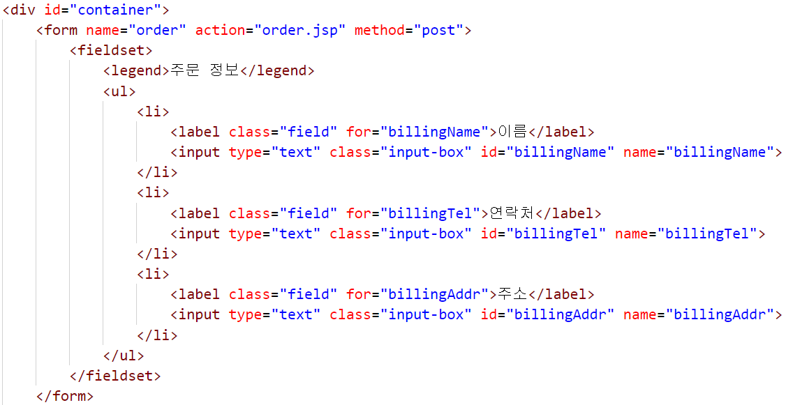
폼 요소에 접근하는 방법
배송정보 자동으로 입력하기 – order.html

Slide 5
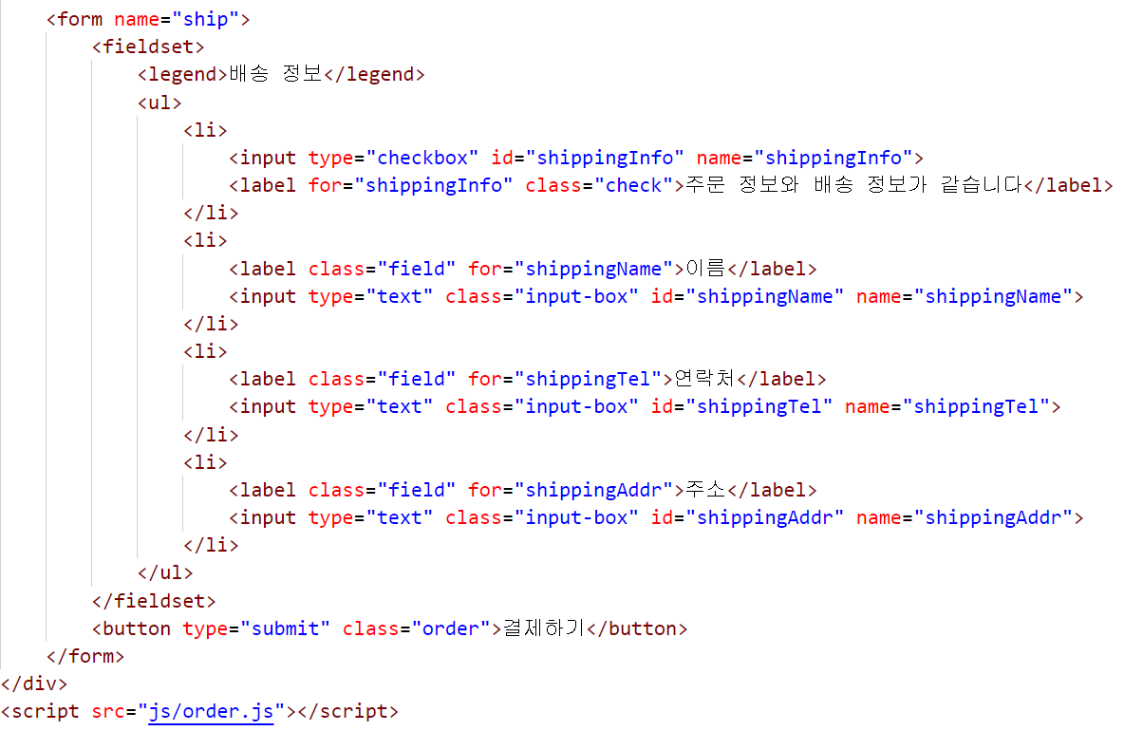
폼 요소에 접근하는 방법

Slide 6
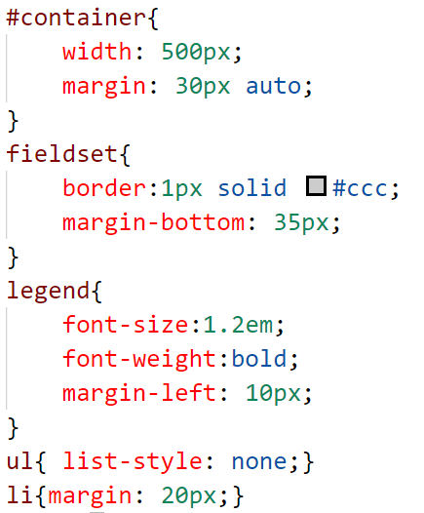
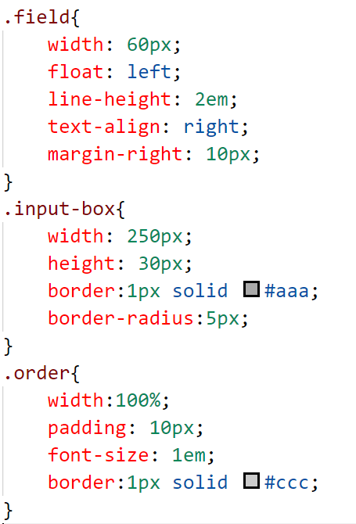
폼 요소에 접근하는 방법
배송정보 자동으로 입력하기 – order.css

Slide 7
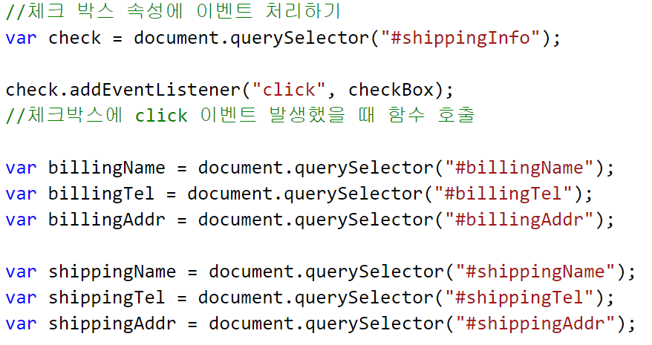
폼 요소에 접근하는 방법
배송정보 자동으로 입력하기 – order.js

Slide 8
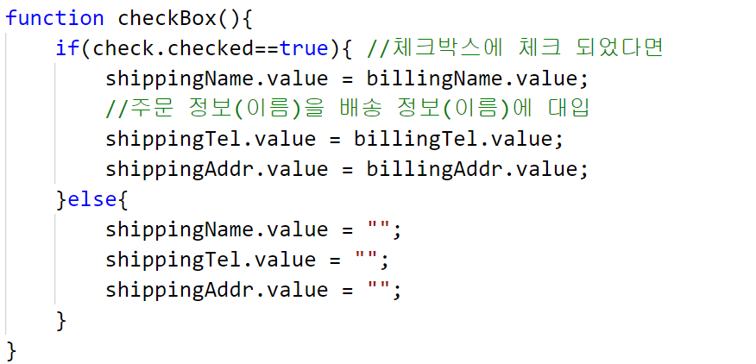
폼 요소에 접근하는 방법
배송정보 자동으로 입력하기 – order.js

Slide 9
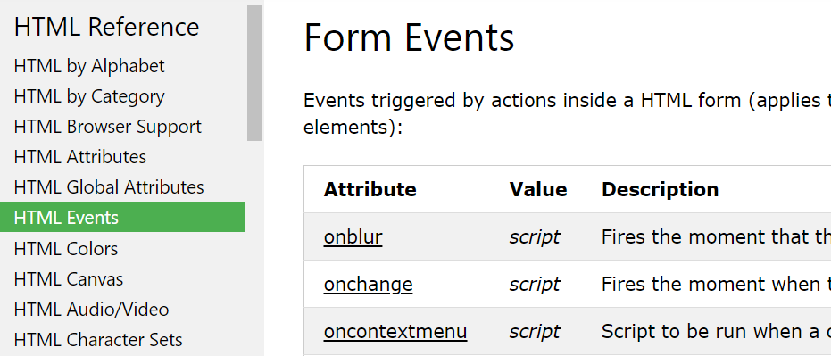
선택한 옵션 항목 찾아내기
onchange 속성 – HTML Reference > HTML Events > From Events

Slide 10
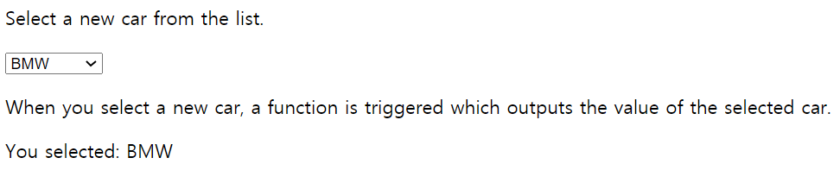
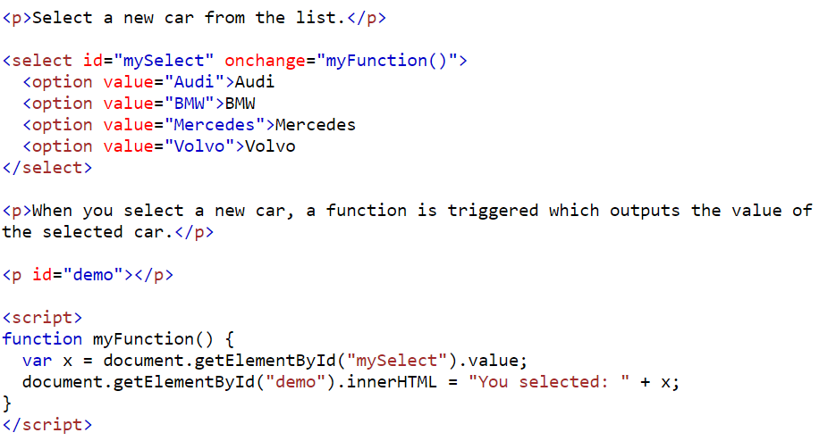
선택한 옵션 항목 찾아내기
onchange 속성 예제.

Slide 11
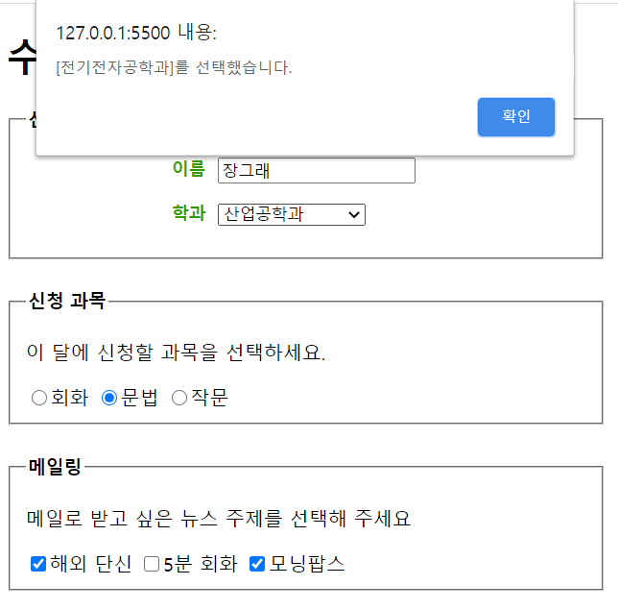
선택한 옵션 항목 찾아내기
선택 목록에서 사용자가 선택한 옵션 항목 찾아내기

Slide 12
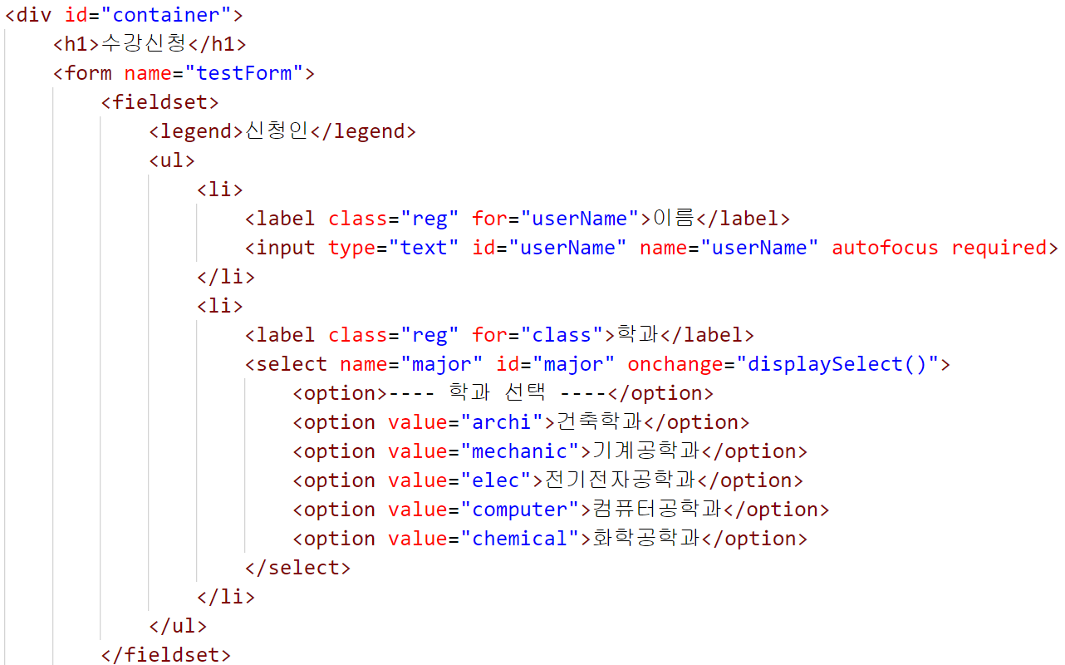
선택한 옵션 항목 찾아내기
major.html

Slide 13
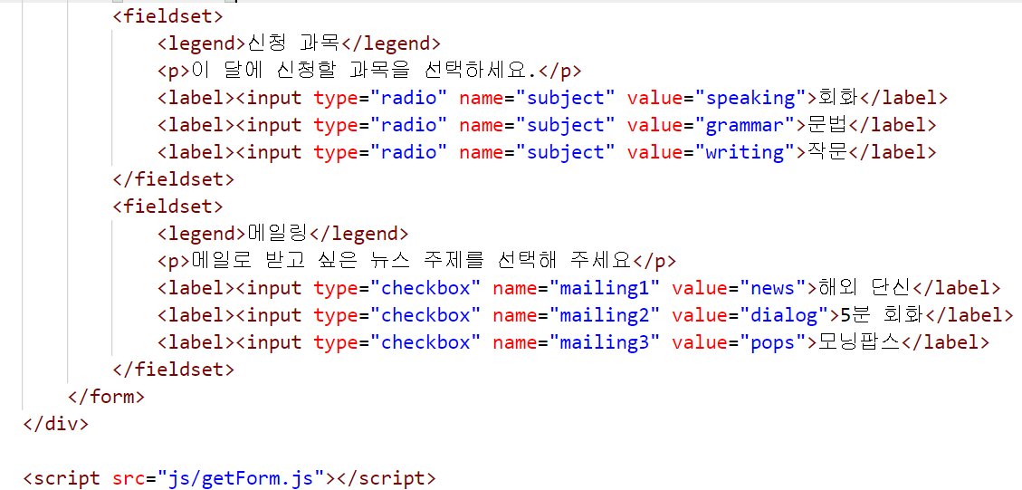
선택한 옵션 항목 찾아내기
major.html

Slide 14
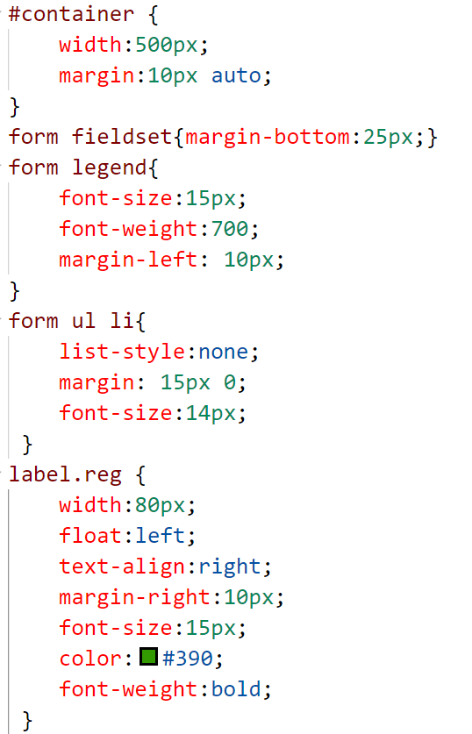
선택한 옵션 항목 찾아내기
major.css

Slide 15
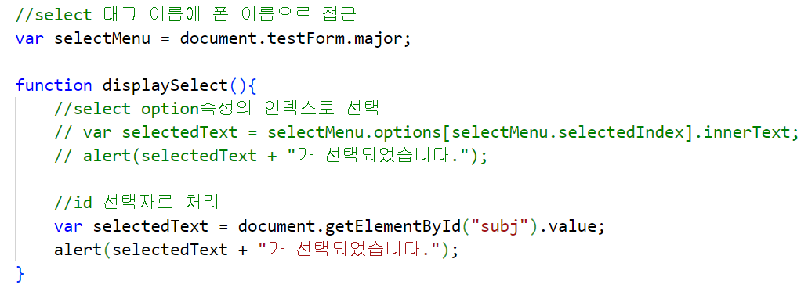
선택한 옵션 항목 찾아내기
선택 목록에서 사용자가 선택한 옵션 항목 찾아내기
major.js

Slide 16
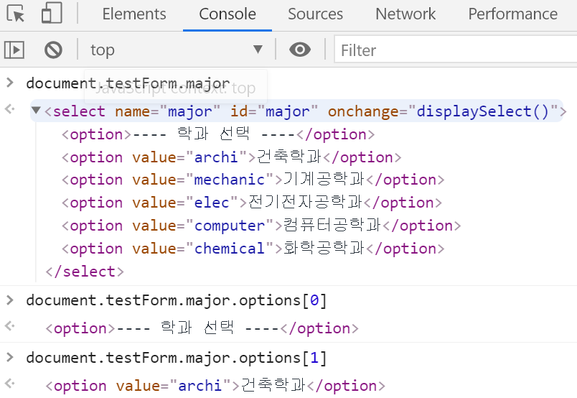
선택한 옵션 항목 찾아내기
콘솔 창에서 보기

Slide 17
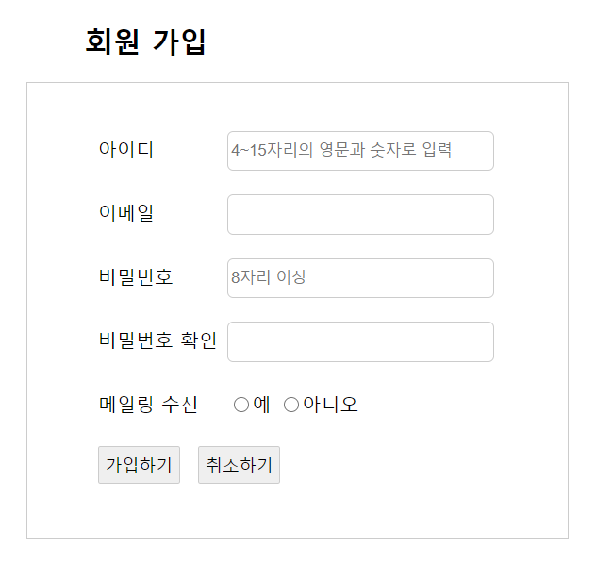
입력값 검증 프로그램
회원 가입 폼 – 입력값 검증하기(유효성 검사)

Slide 18
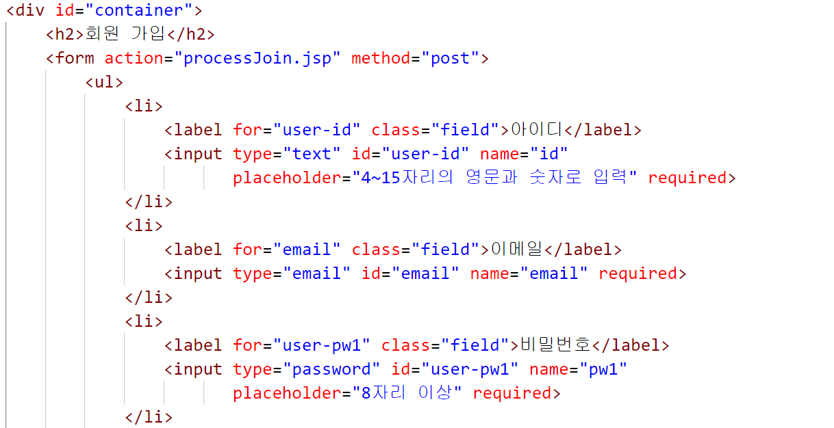
입력값 검증 프로그램
register.html

Slide 19
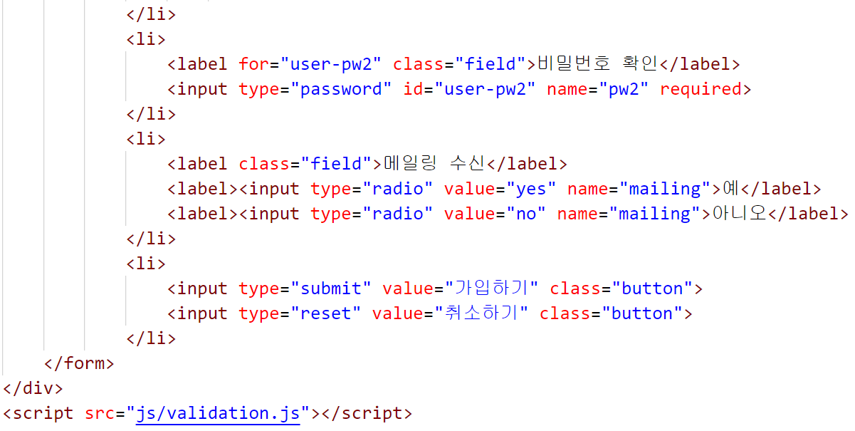
입력값 검증 프로그램
register.html

Slide 20
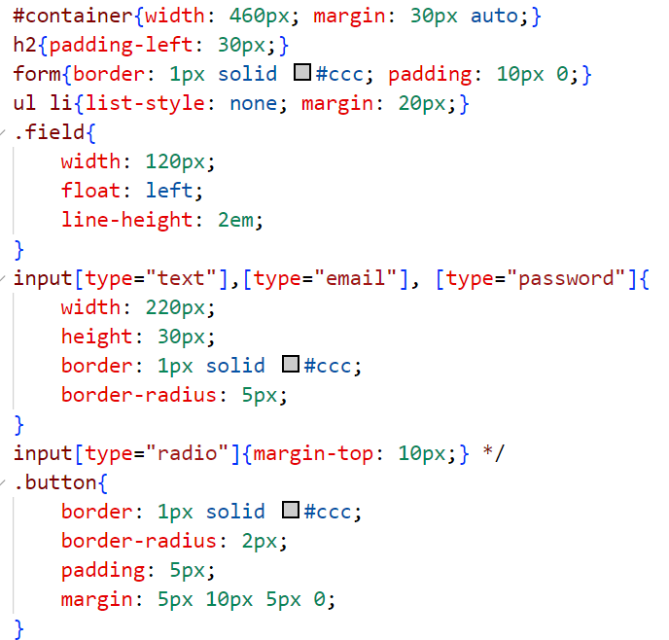
입력값 검증 프로그램
register.css

Slide 21
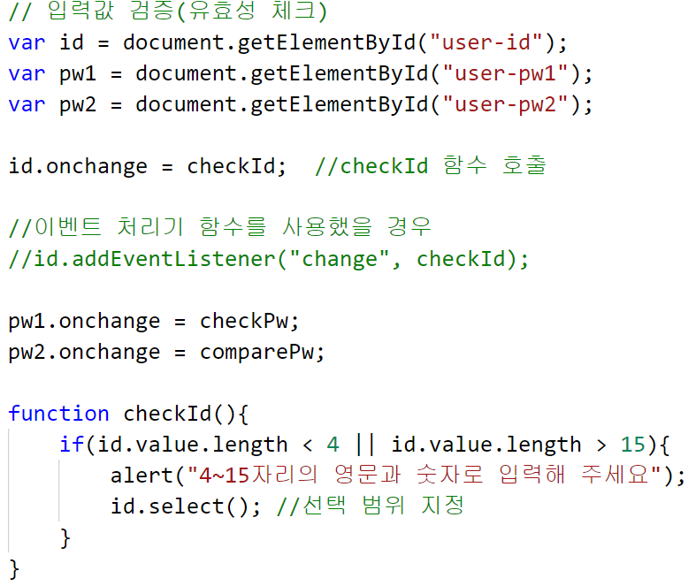
입력값 검증 프로그램
validation.js

Slide 22
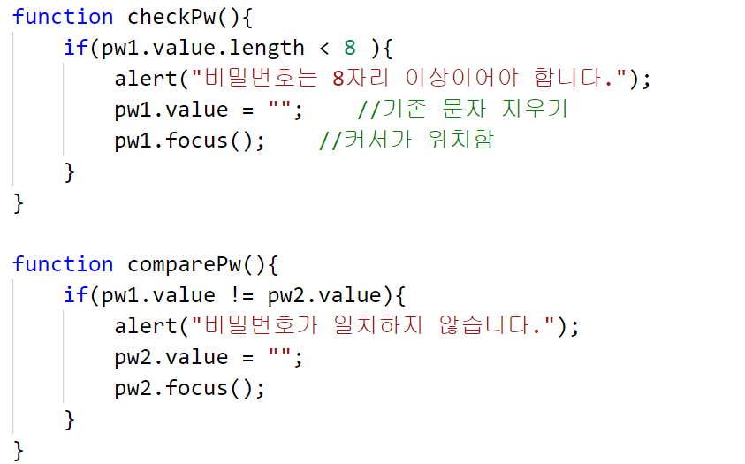
입력값 검증 프로그램
validation.js

Slide 23
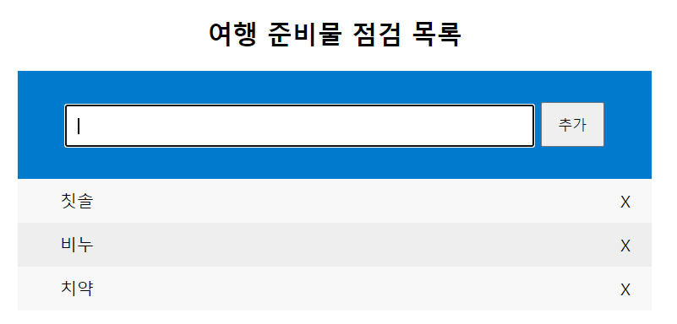
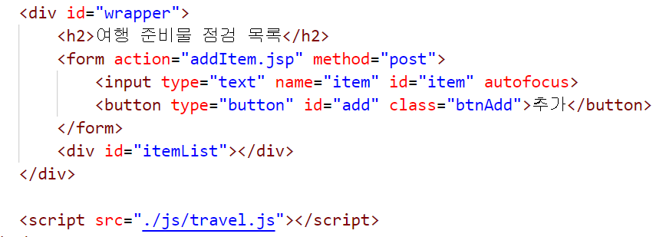
여행 준비물 프로그램 만들기

Slide 24
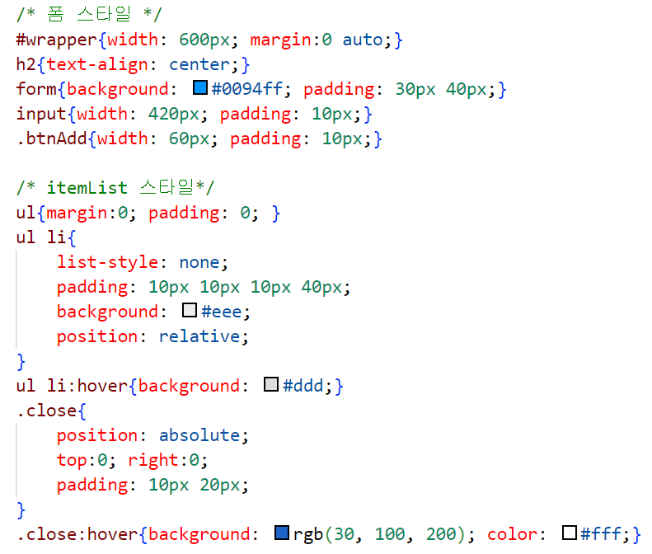
여행 준비물 프로그램 만들기
item.css

Slide 25
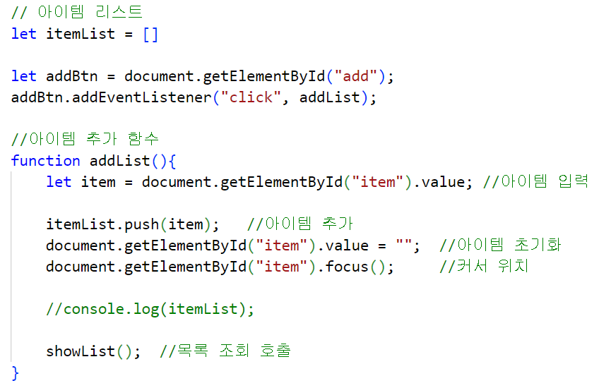
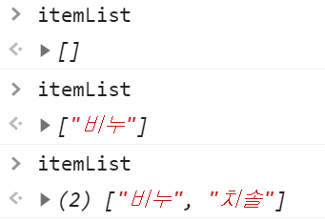
여행 준비물 프로그램 만들기
1. 물품(아이템) 추가

Slide 26
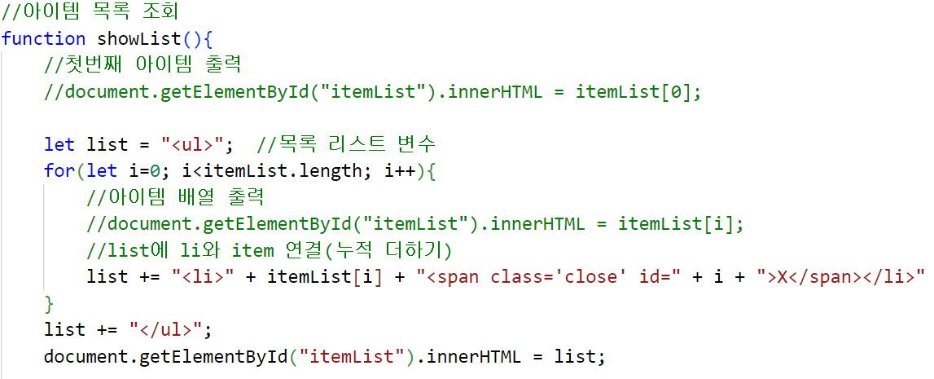
여행 준비물 프로그램 만들기
2. 물품 목록 조회

Slide 27
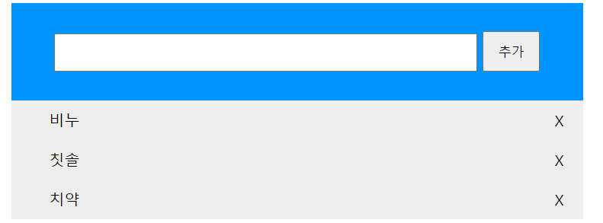
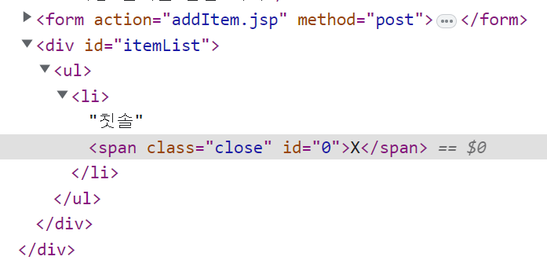
여행 준비물 프로그램 만들기
3. 물품(아이템) 삭제

Slide 28
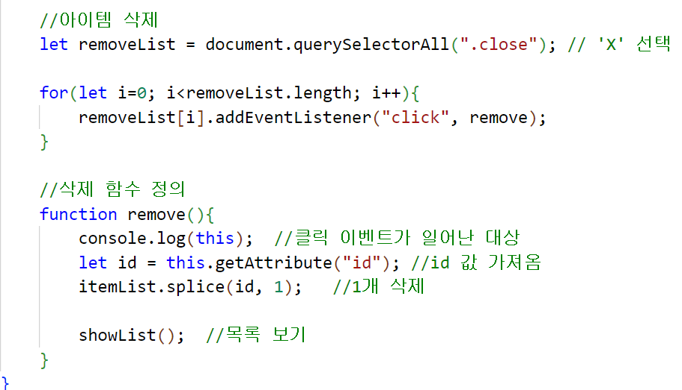
여행 준비물 프로그램 만들기
3. 물품(아이템) 삭제

Slide 29
정규 표현식과 유효성 검사
정규 표현식(Regular Expression)
특정한 규칙을 가진 문자열의 집합을 표현하고 처리하는 것을 말한다.
데이터의 유효성 검사에 주로 사용된다.
표현식 | 설 명
[0-9] | 숫자
[a-zA-Z] | 영문 대, 소문자
[가-힣] | 한글
[~!@#$%^&*] | 특수문자
\d{6}[-][1-4]{6} | 주민등록번호
\d{3}[-]\d{2} | 우편번호

Slide 30
정규 표현식과 유효성 검사
메타 문자표
메타문자 | 설 명
* | 문자 반복
[x] | x를 찾음
\d | 숫자(decimal)
\s | 공백(space)
\w | 알파벳+숫자(word)
{3} | 반복횟수

Slide 31
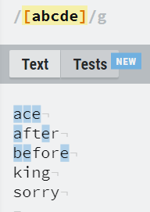
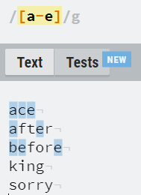
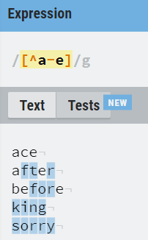
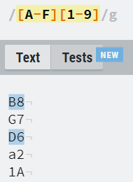
정규 표현식과 유효성 검사
정규 표현식 실습 – www.regexr.com
abcde와 일치
abcde와 일치
abcde가 아닐때 일치
A1~F9와 일치

Slide 32
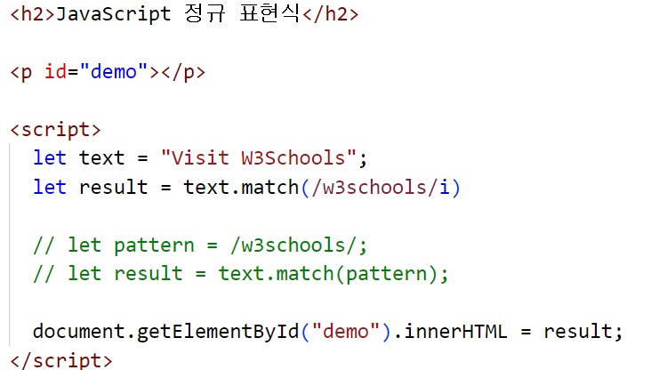
정규 표현식
정규 표현식(Regular Expression)
/찾는 문자/ - 대소문자 구분함
/찾는 문자/i - 대소문자 구분하지 않음

Slide 33
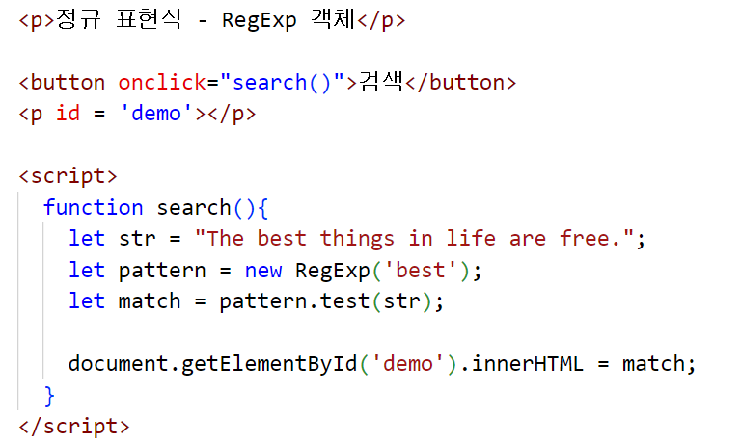
정규 표현식
RegExp 객체
test() 함수 : 매개 문자가 정규 표현식과 일치하면 true, 아니면 false

Slide 34
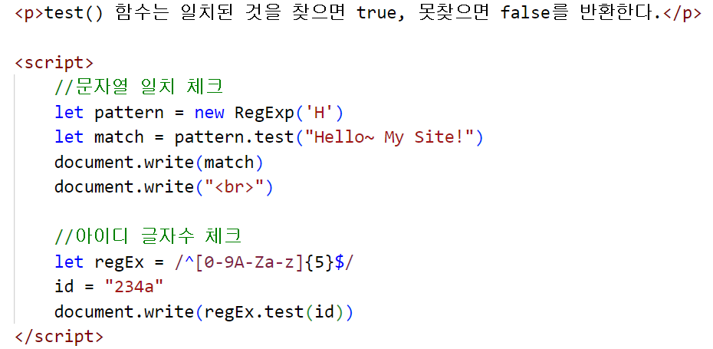
정규 표현식

Slide 35
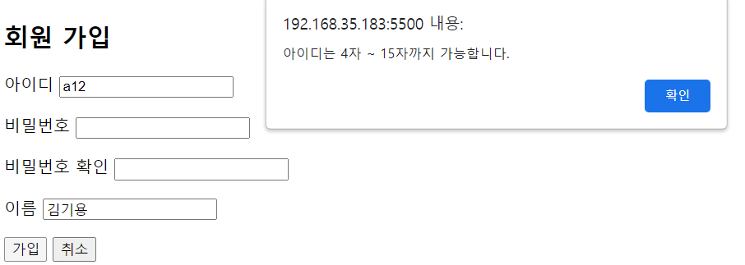
유효성 검사(validation)
회원 가입 유효성 검사

Slide 36
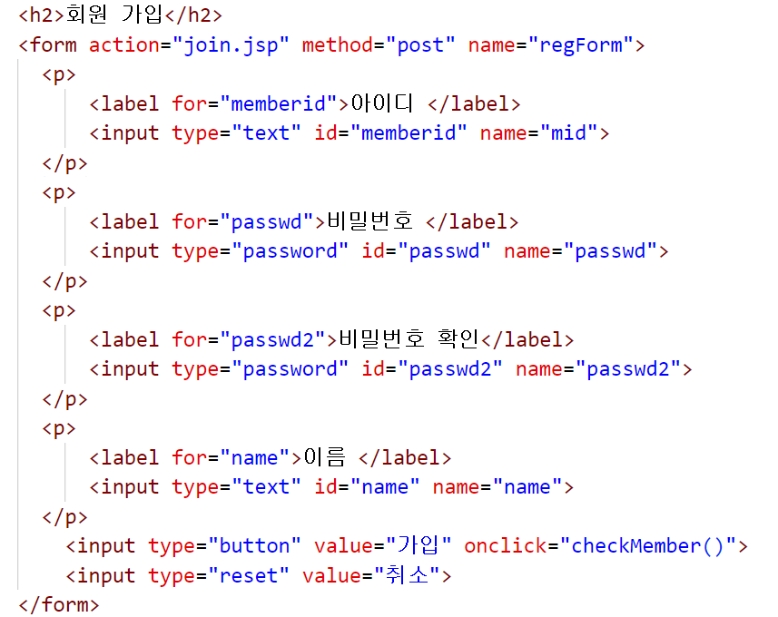
유효성 검사(validation)
회원 가입 유효성 검사

Slide 37
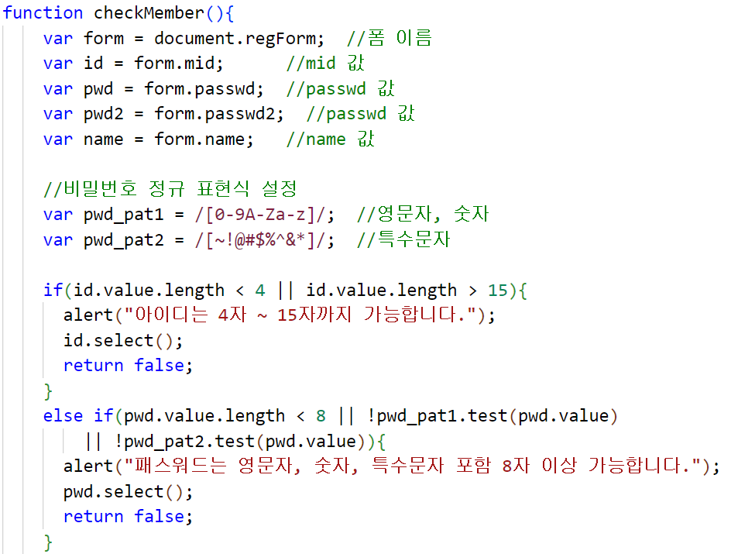
유효성 검사(validation)
회원 가입 유효성 검사
checkmember.js

Slide 38
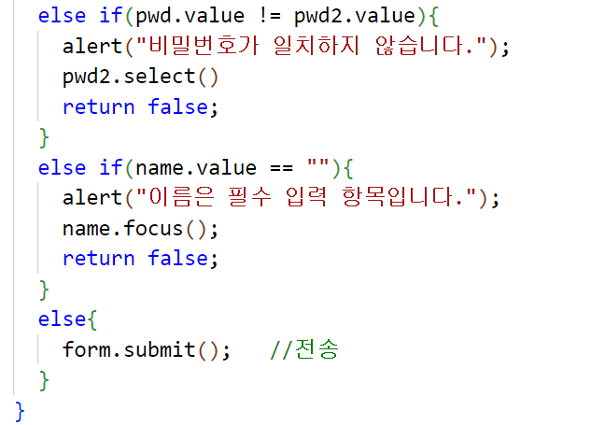
유효성 검사(validation)
회원 가입 유효성 검사

Slide 39
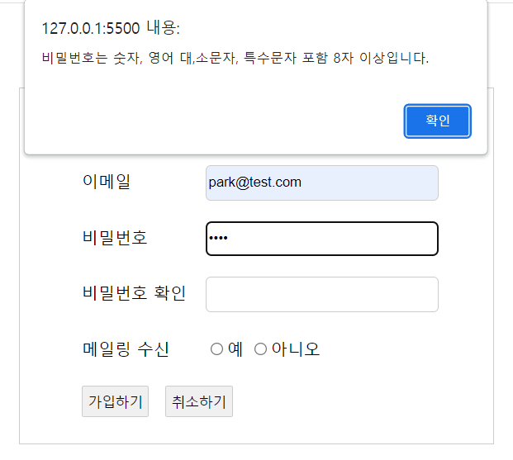
유효성 검사(validation)
회원 가입 유효성 검사

Slide 40
입력값 검증 프로그램
register.html

Slide 41
입력값 검증 프로그램
register.html

Slide 42
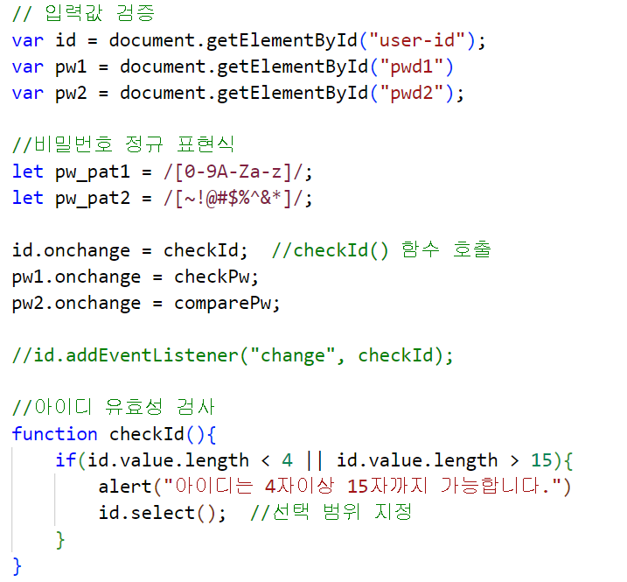
유효성 검사(validation)
validatation.js

Slide 43
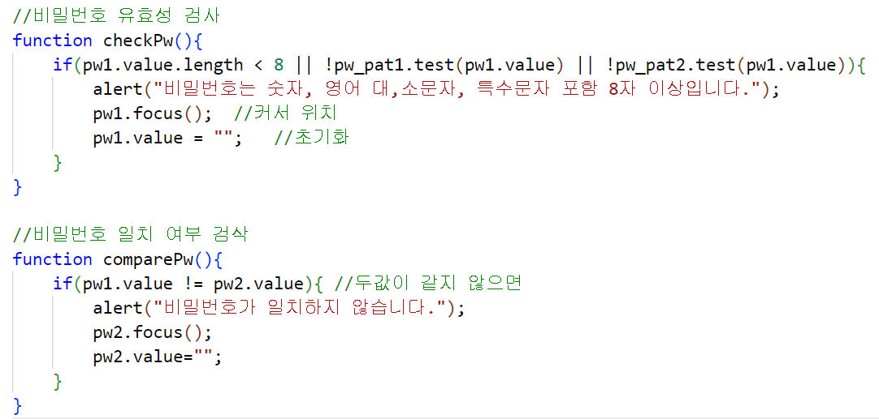
유효성 검사(validation)

